Slide 1
单片机原理及其应用
ARM Cortex-M3 的STM32系列——
微型计算机的组成——硬件和软件
重庆大学 电气工程学院

Slide 2
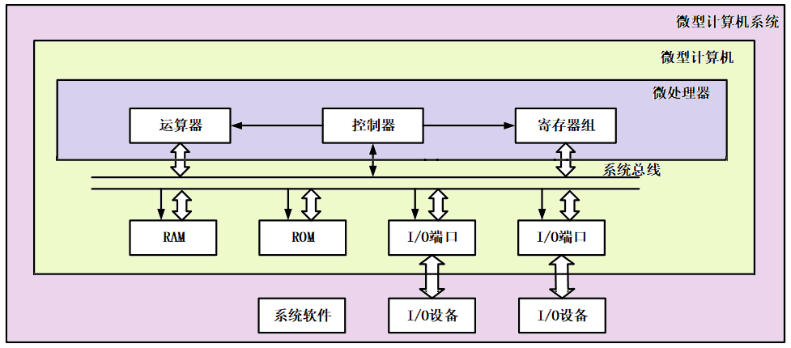
微型计算机的硬件组成——三个层次
微型计算机系统的三个层次
微处理器
微型计算机
微型计算机系统
局部
全局

Slide 3
微型计算机的硬件组成——三个层次
微处理器
即CPU，是微型计算的核心部件，是整个计算机系统的“大脑”。包括算术逻辑运算单元ALU（Arithmetic Logic Unit）、控制部件CU（Control Unit）和寄存器组（Registers）三个部分组成，通常由超大规模集成电路组成。

Slide 4
微型计算机的硬件组成——三个层次
微型计算机
微型计算机以微处理器为核心，加上大规模集成电路存储器（ROM和RAM）、输入输出接口和系统总线。有的微型计算机则将这些组成部分集成到一个超大规模集成芯片上，则称之为单片微型计算机，简称单片机。

Slide 5
微型计算机的硬件组成——三个层次
微型计算机系统
微型计算机系统以微型计算机为核心，配以相应的外围设备、电源、辅助电路和控制微型计算机工作的软件。只有微型计算机系统才是完整的计算系统，才具有实用意义，才可以正常工作。

Slide 6
微型计算机的软件组成
④系统软件
用来支持应用软件的开发和运行的软件，包括操作系统、标准使用程序、计算机语言处理程序、数据库管理程序、联网及通信软件、各类服务程序和工具软件等。

Slide 7
微型计算机的软件组成
计算机中几种常用的系统软件：
操作系统（Operating System）
管理计算机系统的各种硬件资源（例如CPU、内存空间、磁盘空间、外部设备等），并解释用户对机器的管理命令，使它转换为机器实际的操作。如:DOS、WINDOWS、UNIX等。
文字处理程序
用于处理文字，实现办公自动化。如：WPS、Word等。

Slide 8
微型计算机的软件组成
计算机语言处理程序
编程人员和计算机进行交流的语言。编程就是通过计算机语言来指挥计算机，让计算机为我们完成任务。计算机语言可分为机器言、汇编语言和高级语言。
数据库管理系统（DBMS）
用于对数据组进行管理。较著名的适用于微机系统数据库管理程序的有dBASE、FoxBase、Visual FoxPro等。
其他
联网及通信软件，各类服务程序，多媒体软件和工具软件等。

Slide 9
微型计算机的软件组成
⑤应用软件
应用软件是用来解决具体问题的程序及有关的文档和资料, 是用户为了自己的业务应用而使用系统开发出来的用户软件。系统软件依赖于机器，而应用软件则更接近用户业务。

Slide 10
微型计算机的软件组成
存储器管理
进程管理
设备管理
文件管理
用户界面GUI
操作系统
系统应用软件
系统软件
应用软件
网络软件
编译系统
系统维护程序
工具软件
系统增强软件
软件组成
办公
数据库
图形图像
游戏
娱乐
…

Slide 11
单片机原理及其应用
ARM Cortex-M3 的STM32系列——
微型计算机的硬件组成
重庆大学 电气工程学院

Slide 12
微型计算机的硬件组成
微型计算机系统硬件的五大组成部分
最核心的控制器和运算器部分由CPU承担，所有操作都在控制器发出的控制信号的控制下完成的。控制器根据程序产生控制信号，程序则由编程人员编制并存放在存储器中。
控制器
输入设备
运算器
输出设备
指令流
存储器
控制命令
数据流
微型计算机的冯·诺依曼结构

Slide 13
微型计算机的硬件组成
运算器
执行算术运算和逻辑运算的部件。由累加器（Accumulator，A）、暂存器（Temporary，TMP）、算术逻辑单元（Arithmatic Logic Unit，ALU）、标志寄存器（Flag Registers，F）和一些逻辑电路组成。

Slide 14
微型计算机的硬件组成
控制器
控制器是指令执行部件，包括取指令、分析指令（指令译码）和执行指令，由指令寄存器（Instruction Register，IR）、指令译码器（Instruction Decoder，ID）和定时控制电路（Timing and Control）等组成。计算机的所有操作都是在控制器的控制下完成的。

Slide 15
微型计算机的硬件组成
存储器
存储器是计算机中存储程序和数据的部件。计算机的存储器分为两大部分，一部分为内部存储器或主存储器，简称内存或主存；另一部分为外部存储器或辅助存储器，简称外存或辅存。

Slide 16
微型计算机的硬件组成
问题与思考
计算机的硬件组成如何？
运算器的组成及功能？
控制器的组成及功能？

Slide 17
单片机原理及其应用
ARM Cortex-M3 的STM32系列——
存储器
重庆大学 电气工程学院

Slide 18
微型计算机的硬件组成
存储器
计算机中存储程序和数据的部件。
可分为：
内部存储器（内存）/ 主存储器（主存）
外部存储器（外存）/ 辅助存储器（辅存）

Slide 19
微型计算机的硬件组成
存储容量
描述存储器存储二进制信息量多少。
存储二进制信息的基本单位：位（bit，b）
8个二进制位组成的通用基本单元：字节（Byte，B）
微型计算机中通常以字节为单位表示存储容量。
存储容量单位换算
1KB=1024B 1MB=1024KB
1GB=1024MB 1TB=1024GB

Slide 20
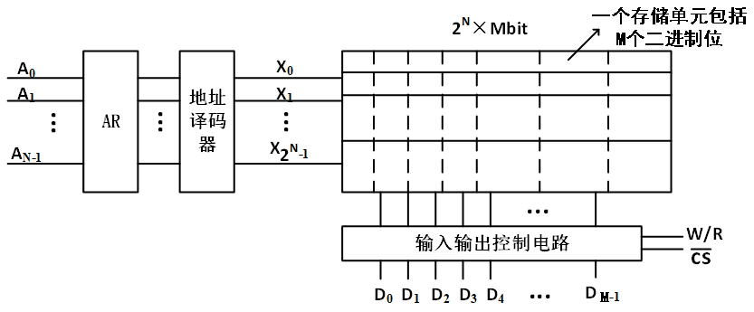
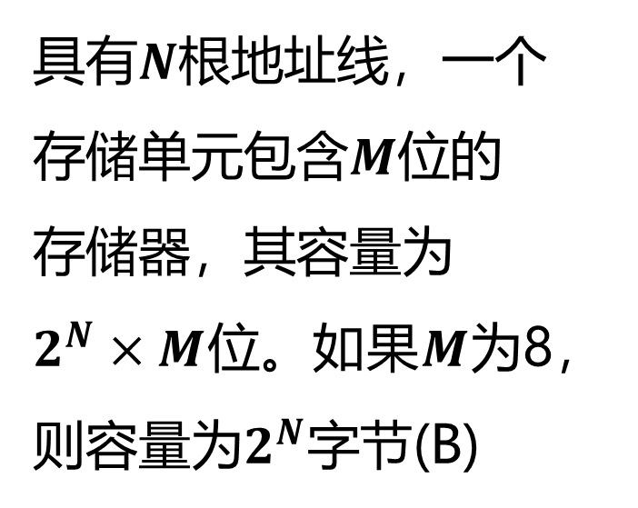
微型计算机的硬件组成
存储容量
具有$N$根地址线，一个存储单元包含$M$位的存储器，其容量为$2^{N}×M$位。如果$M$为8，则容量为$2^{N}$字节(B)

Slide 21
微型计算机的硬件组成
存取速度
信息存入存储器和从存储器中取出所需要的时间，是描述存储器工作快慢程度的指标。
存储器类型
半导体存储器。分为随机读写存储器RAM和只读存储器ROM。一般RAM用作数据存储器，存储临时数据，读写速度更快；ROM用作程序存储器，比如计算机BIOS程序就存放在ROM当中。RAM又可以分为SRAM和DRAM。

Slide 22
微型计算机的硬件组成
高速缓冲存储器技术 目的：加快内存的访问速度
为了加快处理速度，在CPU与主存储器之间增设了一级或两级高速小容量存储器，称之为高速缓冲存储器（Cache）。高速缓冲存储器的存取速度比主存要快一个数量级，大体与CPU的速度相当。CPU在取指令或取操作数时，首先看其是否在高速缓冲存储器中，不在时才访问主存储器。指令或操作数在高速缓冲存储器中时，称为“命中”，反之称为“未命中”。
CPU
SRAM
DRAM
Cache
主存
高速缓存
控制器
高速缓存系统

Slide 23
微型计算机的硬件组成
虚拟存储器技术 目的：扩大用户可用内存储器空间
虚拟存储器技术是一种通过硬件和软件结合扩大用户可用存储空间的技术。它在内存储器和外存储器（软盘、硬盘或光盘）之间增加一些的硬件和软件，使两者形成一个有机整体。
虚拟主内存
CPU
外部存储器
低速、大容量
如：硬盘、光盘
Cache
物理主内存
高速、小容量
存储管理机制

Slide 24
微型计算机的硬件组成
问题与思考
某处理器有30根地址线，可寻址地址空间为（ ）。
A．16M B.256M
C．1G D.4G
ROM和RAM性能的主要区别即各自的应用领域如何？
存储器涉及哪些引脚，读写过程是如何实现的？
讨论与交流

Slide 25

单选题
1分
答案解析
某处理器有30根地址线，可寻址地址空间为（ ）。
2^30=1G
A
16M
B
256M
C
1G
D
4G
提交
可为此题添加文本、图片、公式等解析，且需将内容全部放在本区域内。

Slide 26
单片机原理及其应用
ARM Cortex-M3 的STM32系列——
寄存器阵列
重庆大学 电气工程学院

Slide 27
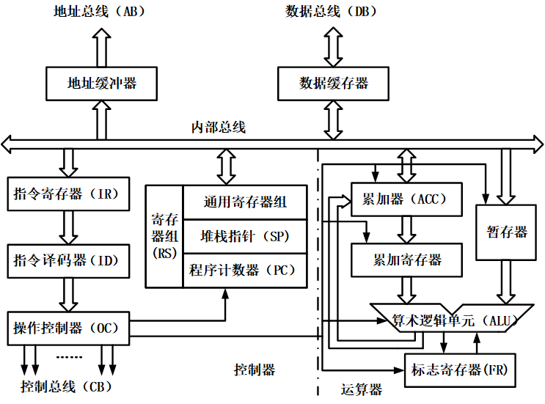
微型计算机的硬件组成
微处理器
是微型计算机的运算和控制指挥中心，由运算器、控制器和寄存器阵列三个主要部件组成
微处理内部结构

Slide 28
微型计算机的硬件组成
运算器
执行算术运算和逻辑运算的部件，由累加器（Accumulator，A）、暂存器（Temporary，TMP）、算术逻辑单元（Arithmatic Logic Unit，ALU）、标志寄存器（Flag Registers，F）和一些逻辑电路组成。

Slide 29
微型计算机的硬件组成
程序
执行
指令1
取指令
控制器
操作码
操作数
指令2
指令译码
指令3
取操作数
指令周期
… …
指令n
执行指令
存结果
控制器是指令执行部件，包括取指令、分析指令（指令译码）和执行指令，由指令寄存器（Instruction Register，IR）、指令译码器（Instruction Decoder，ID）和定时控制电路（Timing and Control）等组成。计算机的所有操作都是在控制器的控制下完成的。

Slide 30
微型计算机的硬件组成
寄存器阵列
寄存器也是CPU的重要组成部分，用来“寄存”数据处理的当前信息。
按照用途可分为：
通用寄存器，供用户存取数据
特殊寄存器，用来管理堆栈的寄存器---堆栈指示器SP，还比如用来管理程序步序的程序计数器PC。特殊寄存器一般不允许用户随便使用。

Slide 31
微型计算机的硬件组成
堆栈
一块设在内存中按先进后出(First In Last Out，FILO)原则组织的存储区域，用于子程序和中断程序调用时的现场保护和参数传递，也可存放数据。数据存入栈区称为压栈(PUSH)，从栈区中取出数据称为弹栈(POP)。 PUSH和POP操作每次压入或弹出一个元素，元素的大小根据机型和指令不同而不同。
堆栈指示器SP
用于指示当前栈顶元素所在的位置。压栈、弹栈总是在栈顶进行的，随着对堆栈的压入和弹出操作，SP的值会自动变化。

Slide 32
微型计算机的硬件组成
讨论与交流
堆栈区的访问特点？
堆栈区的主要用途?
四种堆栈访问方式究竟是如何工作的？

Slide 33
单片机原理及其应用
ARM Cortex-M3 的STM32系列——
微型计算机的硬件结构与三总线
重庆大学 电气工程学院

Slide 34
微型计算机的硬件结构
微型计算机在硬件上普遍采用总线结构。总线结构使系统构成方便，并具有很好的可维护性和可扩展性。
C
P
U
总线
地址总线 AB
连接多个功能部件或多个装置的一组公共信号线。连在总线上的所有部件均能使用的公共线路，但使用必须是分时的。
存
储
器
I/O
接
口
输
入
设
备
I/O
接
口
输
出
设
备
I/O
接
口
数据总线 DB
控制总线 CB
计算机总线系统

Slide 35
微型计算机的硬件结构
按传输信息类别，总线分为：
数据总线（Data Bus ,DB），传输数据信息
地址总线（Address Bus ，AB ），传输地址信息
控制总线（Control Bus, CB），传输控制信息

Slide 36
微型计算机的硬件结构
数据总线DB
是CPU用来传送数据信息的信号线，为双向（双向传送信息）、三态（高、低电平状态，以及高阻抗状态（浮空状态））总线。位数越宽，一次数据传输的信息量就越大。

Slide 37
微型计算机的硬件结构与三总线
地址总线AB
是微型计算机用来传送地址信息的信号线，为单向（单向传送信息）、三态总线，由微处理器发出，寻址存储器或外设。AB的位数越宽，寻址的空间就越大。
编址方式： 独立编址---多种寻址指令
统一编址---单个寻址指令

Slide 38
微型计算机的硬件结构
控制总线CB
传送控制信号的一组总线，实现CPU对外部功能部件（包括存储器和I/O接口）的控制及接收外部传送给CPU的状态信号，包括微处理器向存储器发送的读选通信号RD、写选通信号WR，以及外设向微处理器发送的中断请求信号NMI、INTR等。控制总线的各位作用不同，且一般都是单向的。

Slide 39
微型计算机的硬件结构
讨论与交流
深入理解统一编址与独立编址问题，其含义及特点是什么？

Slide 40
单片机原理及其应用
ARM Cortex-M3 的STM32系列——
无符号数的表示
重庆大学 电气工程学院

Slide 41
无符号数的表示
十进制数、
a~z A~Z
%、!、$…
计算机系统
十进制数
计算机采用二进制：只能认识和处理二进制数即：“0”、“1”以及由“0”“1”组成的信息
计算机只能操作二进制数，而人们日常只习惯使用十进制，人要和计算机打交道要进行进制之间的转换。先把十进制转换为二进制，交给计算进行运算，计算机运算的结果再转换成十进制输出给用户。由于二进制的缺点：书写冗长、易错，因此引入十六进制数(另有八进制)，作为二进制数的简化书写符号。
数字末尾标注：
二进制：B； 十进制：D或省略 十六进制：H

Slide 42
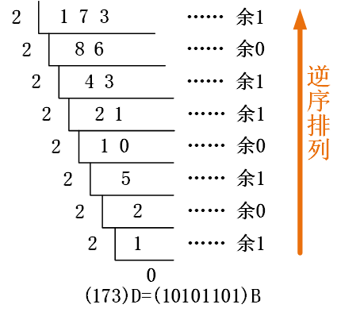
无符号数的表示
十进制 二进制
整数
小数
“除2取余，逆序排列”
“乘2取整，顺序排列”
$0.375×2=0.75$取出整数部分0
$0.75×2=1.5$取出整数部分1
$0.5×2=1$取出整数部分1
$$0.375=0.011B$$

Slide 43
无符号数的表示
二进制 十进制
从右到左每一位二进制的数乘以2的相应次方，再求和
$$1101.01B$$
$$=1×2^{3}+1×2^{2}+0×2^{1}+1×2^{0}+0×2^{−1}+1×2^{−2}$$
$$=8+4+0+1+0+0.25=13.25$$

Slide 44
无符号数的表示
十六进制 | 二进制
0 | 0000
1 | 0001
2 | 0010
3 | 0011
4 | 0100
5 | 0101
6 | 0110
7 | 0111
8 | 1000
9 | 1001
A | 1010
B | 1011
C | 1100
D | 1101
E | 1110
F | 1111
十六进制
0、1、2……9, A、B、C、D、E、F
借用十进制的十个符号
借用六个英文字母
构成十六进制的16个数字符号
“一比四”的对应关系：
每一位十六进制数对应四位二进制

Slide 45
无符号数的表示
每4位二进制数对应1位十六进制数。
二进制与十六进制的转换
十六进制 二进制
$$F8H=1111 1000B$$
$$2F0. 4AH=0010 1111 0000. 0100 1010B$$
二进制 十六进制
1 0011 1100 1010. 0101 11B
0001001111001010. 01011100B
13CA. 5CH
(19个符号)
小数点向两侧，每4位分为1组，不足4位则添0凑够4位
(6个符号)

Slide 46
无符号数的表示
练习：（11.1）_{B}转换为十进制数是多少？
（11.1）_{H}转换为十进制数是多少？

Slide 47
填空题
2分
（11.1）_{B}转换为十进制数是多少？ [填空1]
（11.1）_{H}转换为十进制数是多少？ [填空2]
作答

Slide 48
无符号数的表示
问题与思考
(101.01)B --→（ ）D
(101.1)H --→（ ）D
(36.75)H --→（ ）B
(36.75)D --→（ ）B

Slide 49
无符号数的表示
问题与思考
(101.01)B --→（ 5.25 ）D
(101.1)H --→（ 257.0625 ）D
(36.75)H --→（ 110110.01110101 ）B
(36.75)D --→（ 100100.11 ）B

Slide 50
单片机原理及其应用
ARM Cortex-M3 的STM32系列——
有符号数的表示
重庆大学 电气工程学院

Slide 51
带符号整数的表示
机器数
在计算机中，无论数值还是符号，都是用0或1来表示。机器数表示的真实值称为真值。
带符号整数的机器数
通常用最高位做符号位，0表示正数，1表示负数。
常用的表示方法有：
原码、 反码、 补码

Slide 52
带符号整数的表示——原码
原码
最高位表示符号（0正1负），其余位用真值绝对值的二进制表示数值。
以8位原码为例，
表示范围：1111 1111B ~ 0111 1111B
- 127 ~ +127
优点：
简单直观，与真值的对应直观，转换方便。

Slide 53
带符号整数的表示——原码
缺点：
0的表示不唯一
0000 0000B +0
1000 0000B -0
计算结果出错
1 0 0 0 0 0 1 1B |  | - 3
+ 0 0 0 0 0 0 1 1B |  | +3
1 0 0 0 0 1 1 0B |  | - 6

Slide 54
带符号整数的表示——反码
反码
最高位表示符号（0正1负），正数的反码数值位同原码，负数的反码数值位是其原码的按位取反
以8位二进制码为例，表示范围为：
反码： | 1000 0000B | ~ | 0111 1111B
原码： | 1111 1111B | ~ | 0111 1111B
真值： | - 127 | ~ | + 127

Slide 55
带符号整数的表示——反码
缺点：
0的表示不唯一
反码： | 1111 1111B | 0000 0000B
原码： | 1000 0000B | 0000 0000B
真值： | - 0 | + 0
与真值转换不直观（反码→原码→真值）

Slide 56
带符号整数的表示——补码
补码
最高位表示符号（0正1负），正数的补码数值位同原码，负数的补码数值位是其原码按位取反再加1
以8位二进制码为例，表示范围为：
补码： | 1000 0000B | ~ | 0111 1111B
反码： |  |  | 0111 1111B
原码： |  |  | 0111 1111B
真值： | - 128 | ~ | + 127

Slide 57
带符号整数的表示——补码
0的表示是唯一的
优点：
做加法时，符号位也参与运算，将减法运算变为加法运算，结果正确。
补码： | 1111 1101B | 0000 0011B
反码： | 1111 1100B | 0000 0011B
原码： | 1000 0011B | 0000 0011B
真值： | - 3 | + 3
1 1 1 1 1 1 0 1B |  | - 3
+ 0 0 0 0 0 0 1 1B |  | + 3
0 0 0 0 0 0 0 0B |  | 0
减1
不变
数值位取反
不变
缺点：
与真值转换不直观（补码→反码→原码→真值）

Slide 58
带符号整数的表示——补码
问题与思考
[X]补码=01101101B [X]原码= B
[X]补码=11010110B [X]原码= B
相同位数的有符号数比无符号数表示的范围大;（对or错 ）

Slide 59
填空题
2分
[X]补码=01101101B [X]原码= [填空1] B
[X]补码=11010110B [X]原码= [填空2] B
作答

Slide 60
投票
最多可选1项
相同位数的有符号数比无符号数表示的范围大
A
对
B
错
提交

Slide 61
带符号整数的表示——补码
问题与思考
[X]补码=01101101B [X]原码= 01101101 B（正数三种码相同）
[X]补码=11010110B [X]原码= 10101010 B
相同位数的有符号数比无符号数表示的范围大;（错 ）

Slide 62
单片机原理及其应用
ARM Cortex-M3 的STM32系列——
浮点数的表示及转换
重庆大学 电气工程学院

Slide 63
浮点数表示及转换
定点数
定点数表示数的范围受字长限制，表示数的范围有限，表示的精度有限。常用于表示纯整数、纯小数。
浮点数
IEEE754标准浮点数由阶码和尾数两个部分组成。
单精度格式: 32位
双精度格式: 64位
1
8
23
E
M
S符号位
阶码
尾数
1
11
52
E
M
S符号位
阶码
尾数

Slide 64
浮点数表示及转换
移码
对真值补码的符号位取反, 相当于真值增加128
10000000->00000000
00000000->10000000
一般用移码减1作浮点数的阶码。
（十进制数+127）B = 对应的移码
比如 阶码为-5 将表示为-5+127=122->7AH
阶码为10 将表示为10+127=137->89H

Slide 65
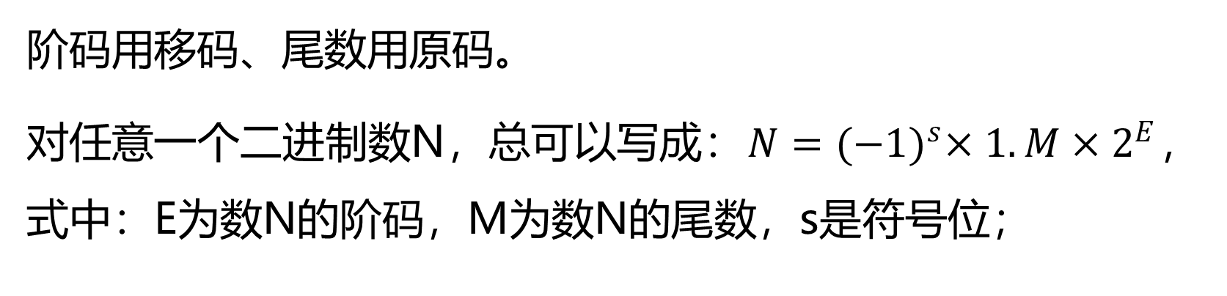
浮点数表示及转换
浮点数的表示
阶码用移码、尾数用原码。
对任意一个二进制数N，总可以写成：$N={(−1)}^{s}×1.M×2^{E}$，式中：E为数N的阶码，M为数N的尾数，s是符号位；
S
E
M
符号位
阶码
尾数

Slide 66
浮点数表示及转换
浮点数的表示
例：用32位单精度表示-108.0125
-108.0125D=(-1)*1101100.000000110011001100…B
=(-1)* 2⁶*1.101100 000000110011001100…B
S=1B E=6+127=133=10000101B 阶数范围-127~128
M=101100 00000011001100110B
表示结果： 1 10000101 101100 00000011001100110
1
8
23
S
E
M
符号位
阶码
尾数
即：C2D80666H

Slide 67
浮点数表示及转换
几个特殊数值：
E为 00000000~11111111对应-127~128
当E的二进制位全为1（128）时为特殊数值：此时，
若M的二进制位全为0，则n表示无穷大。
若S为1则为负无穷大，若S为0则为正无穷大;
若M的二进制位不全为0时，表示NaN(Not a Number),表示这不是一个合法实数。
E为全0 （-127）时：M全为0时，表示机器0；
M不全为0时，表示非规格化的数。
单精度数E的取值为1～254 （-126~127） （8位表示），M为23位，共32位；
双精度数E的取值为1～2046 （-1022~1023） （11位表示），M为52位，共64位。

Slide 68
浮点数表示及转换
思考：
将十进制数9转换为IEEE754标准的单精度数是多少？如果用补码来表示是多少？
解答：（1）转换成IEEE754标准的单精度数
9= (-1)⁰×1001=(-1)⁰×2³ ×1.001 =(-1)⁰×2¹³⁰⁻¹²⁷ ×1.001
二进制代码为：
0 10000010 00100000000000000000000 即：41100000H
（2）如果表示成补码
9 = 1001 即00000009H

Slide 69
浮点数表示及转换
问题与思考
将下列浮点数的内存映像用16进制表示
0.15625， -5， 13/32

Slide 70
浮点数表示及转换
问题与思考
解 （1） 0.15625转换成二进制值为0.00101B，
在IEEE754中规格化表示为1.01×2^{－3}，e＝127－3＝124，
IEEE754编码为：0 01111100 01000000000000000000000 即：3E200000H
（2）－5转换成二进制值为：－101B
在IEEE754中规格化表示为1.01×2 ²， e＝127＋2＝129，
IEEE754编码为：1 10000001 01000000000000000000000 即：C0A00000H
(3) 13/32= (-1)⁰×1101×2⁻⁵ =(-1)⁰×2⁻⁵×2³×1.101 =(-1)⁰×2¹²⁵⁻¹²⁷ ×1.101
IEEE754编码为：0 01111101 10100000000000000000000 即：3ED00000H

Slide 71
浮点数表示及转换
讨论与交流
在计算机内，浮点数的存储误差是如何产生的，如何减小存储误差？

Slide 72
单片机原理及其应用
ARM Cortex-M3 的STM32系列——
ASCII码和BCD码表示方法
重庆大学 电气工程学院

Slide 73
ASCII码和BCD码表示方法
计算机中常用的两种编码——BCD码和ASCII码，是为方便在特定场合下进行特定计算而制定的编码规则。
ASCII码—
American Standard Code for Information Interchange
美国标准信息交换码
使用指定的7位或8位二进制数组合来表示128或256种可能的字符，包括大小写字母、数字、标点符号，和一些特殊控制字符。
BCD码- Binary-Coded Decimal 二进制编码的十进制数
用4位二进制数表示1位十进制数的编码方法。在计算机里，又可分为：分离BCD码、组合BCD码。

Slide 74
ASCII码和BCD码表示方法
BCD码
十进制数 | 组合BCD码 | 分离BCD码 | 十六进制数
0 | 0000 | 0000 0000 | 0H
1 | 0001 | 0000 0001 | 1H
2 | 0010 | 0000 0010 | 2H
3 | 0011 | 0000 0011 | 3H
4 | 0100 | 0000 0100 | 4H
5 | 0101 | 0000 0101 | 5H
6 | 0110 | 0000 0110 | 6H
7 | 0111 | 0000 0111 | 7H
8 | 1000 | 0000 1000 | 8H
9 | 1001 | 0000 1001 | 9H
二进制编码的十进制数

Slide 75
ASCII码和BCD码表示方法
四位二进制数的组合 十进制数 十六进制数
0000
0001
0010
..
1001
1010
1011
1100
1101
1110
1111
0
1
2
..
9
10
11
12
13
14
15
0
1
2
..
9
A
B
C
D
E
F
BCD
二进制
数 码
非法BCD
1）BCD码是用来表示十进制数的。它不是用0~9这10个符号，而是用四位“0”和“1”来
表示一位十进制数
2）BCD表达的是十进制数，应当保持十进制数的特点：“逢十进位”，“借一作十”。
3）BCD不是纯二进制数

Slide 76
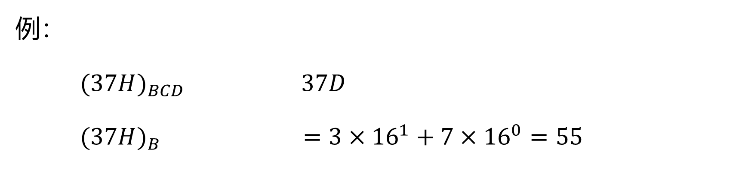
ASCII码和BCD码表示方法
BCD码
既不是二进制，也不是十进制。是二进制编码的十进制数
例：
${(37H)}_{BCD}$ $37D$
${(37H)}_{B}$ $={3×16}^{1}+{7×16}^{0}=55$
“二进制BCD看起来和十进制一样”
十进制
十进制

Slide 77
ASCII码和BCD码表示方法
BCD码的十进制调整
例：计算（0100 0010）_{BCD}+（0001 1001）_{BCD} 42+19=61
0100 0010
+ 0001 1001
0101 1011
非法BCD
调整 + 0000 0110 （06调整）
0110 0001………61D
调整后的BCD
BCD码加法的十进制调整方法：
对非法BCD码加6修正
低位向高位有进位，低位加6修正

Slide 78
ASCII码和BCD码表示方法
BCD码的十进制调整
例1 （30）_{BCD} +（99）_{BCD}
0011 0000
1100 1001
+ 1001 1001
+ 0110 0000 （60调整）
BCD非法
1100 1001
1 0010 1001
进位C
总和： 129D
CPU中标志寄存器的进位标志位
例2 （08）_{BCD} +（09）_{BCD}
0000 1000
0001 0001
+ 0000 1001
+ 0000 0110 （06调整）
有进位
0001 0001
0001 0111

Slide 79
ASCII码和BCD码表示方法
关于ASCII码。必须了解：
“A”~“Z”的ASCII码41H~5AH
“a”~“z”的ASCII码61H~7AH
“0”~“9”的ASCII码30H~39H
问题：
9用BCD码表示： 00001001 （09H）数值
9用ASCII码表示： 00111001 （39H）符号
注意：
*1 输入设备一般用ASCII、BCD向计算机输入数值、字母和字符；
*2 输出设备所能接收的通常也是ASCII、BCD以及八段码
思考：十进制数23用BCD码和ASCII码分别怎样表示？
23 表示成BCD码为：23H
23表示成ASCII码为：“23”即 32H33H

Slide 80
ASCII码和BCD码表示方法
问题与思考
将下列BCD码转换为十进制数
（00111000.01010110）BCD （ ）D
讨论与交流
为什么会出现BCD码，BCD码调整的原理是什么，是如何实现的？

Slide 81
填空题
1分
将下列BCD码转换为十进制数
（00111000.01010110）BCD （ [填空1] ）D
作答

Slide 82
单片机原理及其应用
ARM Cortex-M3 的STM32系列——
二进制算术运算和逻辑运算
重庆大学 电气工程学院

Slide 83
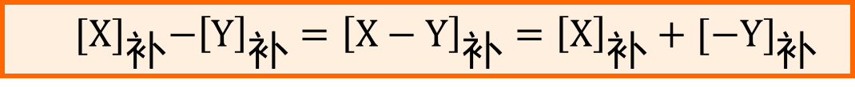

二进制算数和逻辑运算
计算机中CPU能直接提供的运算有算术运算和逻辑运算。
补码算术运算及溢出判别
加法运算
进行 X + Y运算，利用CPU内部的加法器可直接计算得到。
$${[X]}_{补}+{[Y]}_{补}={[X+Y]}_{补}$$
减法运算
X-Y运算，会被转换为X + (-Y)，此时只需将-Y转换为补码,仍可通过加法器来实现。
$${[X]}_{补}−{\left[Y\right]}_{补}={\left[X−Y\right]}_{补}={\left[X\right]}_{补}+{[−Y]}_{补}$$

Slide 84
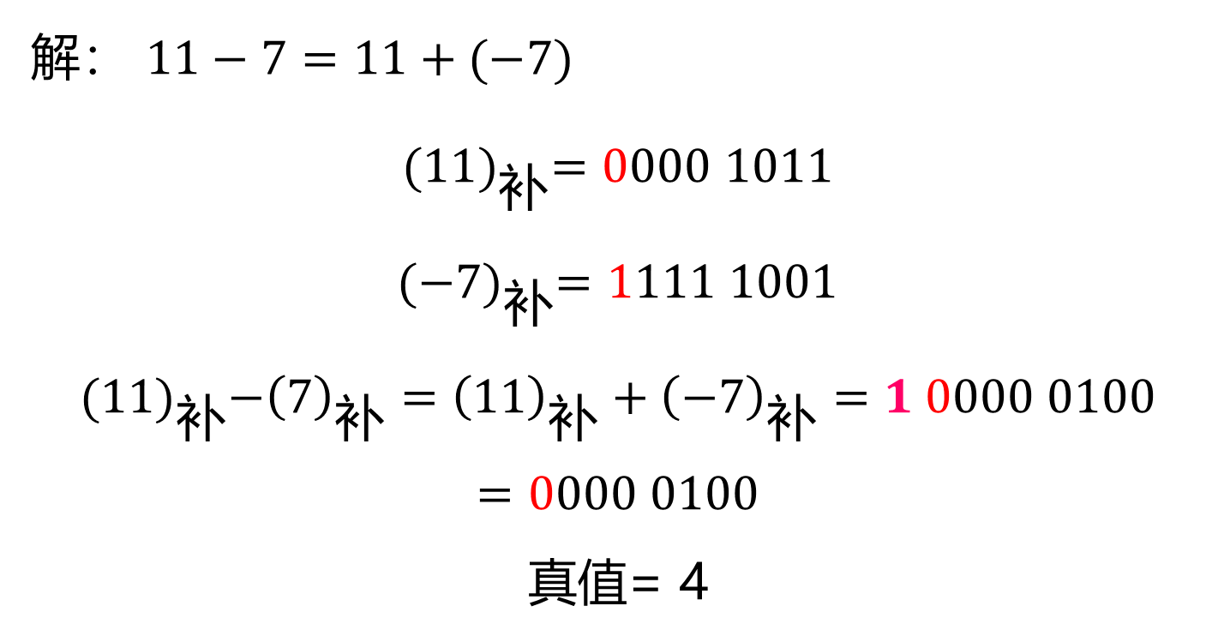
二进制算数和逻辑运算
例：用补码运算计算11-7=？
解： $11−7=11+(−7)$
$${(11)}_{补}=0000 1011$$
$${(−7)}_{补}=1111 1001$$
$${(11)}_{补}−{\left(7\right)}_{补}={\left(11\right)}_{补}+{\left(−7\right)}_{补}=1 0000 0100$$
$$=0000 0100$$
真值= 4
取低八位

Slide 85
二进制算数和逻辑运算
例：A=17H, B=09H, 计算A+B （重点关注对FLAG寄存器各位的影响）
00010111
＋
00001001
00100000
标志寄存器中的标志位：
无进位
最高位是0
结果不为0
无溢出
1的个数为奇
CF=0 SF=0 ZF=0 OF=0 PF=0
执行后： 结果为20H

Slide 86
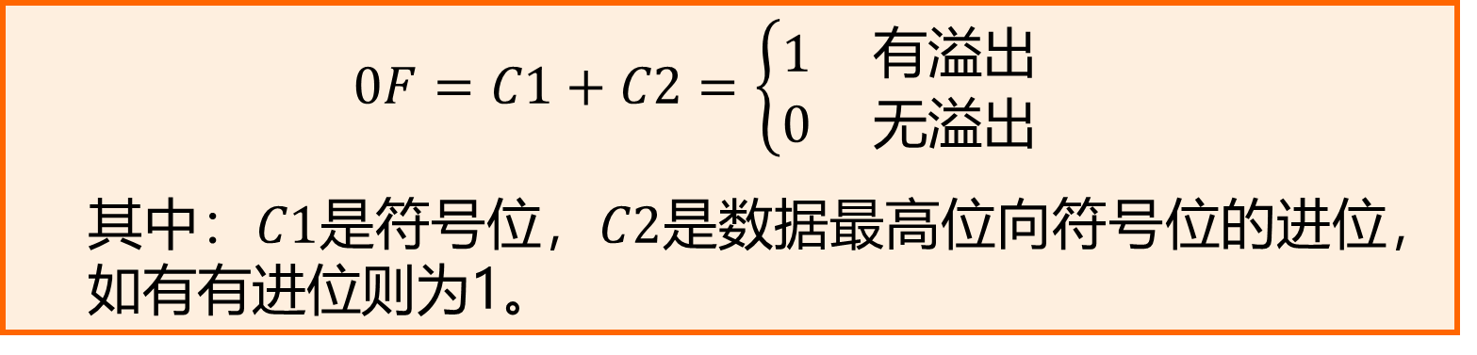
二进制算数和逻辑运算
补码算术运算及溢出判别
溢出判别
进行带符号数计算时，如果计算的结果超出了二进制带符号数的表达范围，就被称为溢出。
对运算结果是否有溢出的判断，可通过“双进位”法来进行。
$$0F=C1+C2=\left\{\begin{aligned}1 有溢出 \\ 0 无溢出\end{aligned}\right.$$
其中：$C1$是符号位，$C2$是数据最高位向符号位的进位，如有有进位则为1。

Slide 87
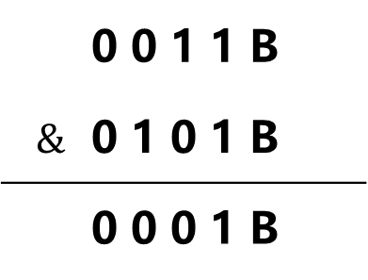
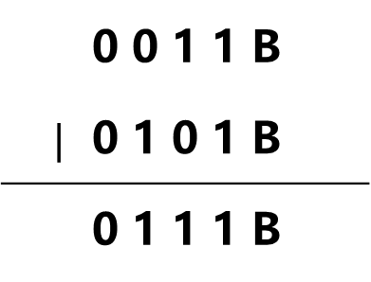
二进制算数和逻辑运算
逻辑运算
逻辑运算是按照二进制的最小单位Bit(位)来进行的，常用的逻辑运算有，与、或、异或、非等。
0 0 1 1 B
$\&$ 0 1 0 1 B
0 0 0 1 B
与运算
与0相与得0，与1相与保持不变。“与0”运算可以将指定位清0。
或运算
与1相或得1，与0相或保持不变。“或1”运算可以将指定位置1。
0 0 1 1 B
$|$ 0 1 0 1 B
0 1 1 1 B

Slide 88
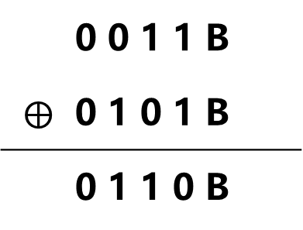
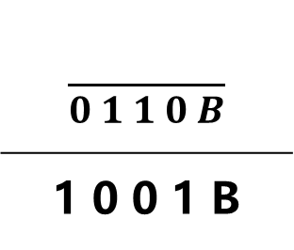
二进制算数和逻辑运算
异或运算
与1相异或等于取反，与0相异或保持不变。
异或运算可以对指定位求反。
0 0 1 1 B
$⨁$ 0 1 0 1 B
0 1 1 0 B
非运算
按位取反，利用非运算可以对所有位求反。
$$\frac{}{0 1 1 0 B}$$
1 0 0 1 B

Slide 89
二进制算数和逻辑运算
例1：用逻辑运算将ASCII码实现a~z和A~Z之间的转换
解答：首先要清楚大写字母和小写字母的区别
小写 'a'~ 'z‘ 对应的ASCII为：61H（01100001B）~7AH （01101010B）
大写 'A' ~ 'Z'对应的ASCII为：41H （01000001B）~5AH （01000001B）
小写→大写：小写字母 &11011111B（DFH） →大写字母
大写→小写：大写字母 | 00100000B（20H） →小写字母

Slide 90
二进制算数和逻辑运算
问题与思考
1. 计算机硬件包含哪些组成部件？
2. 微型计算机的CPU是如何执行指令的?什么是指令流水线?
3. 什么是内存,内存容量由什么决定,什么是存储单元和内存地址?
4. CPU是如何访问内存的?需要哪些信号线,各信号的作用是什么?
5. 什么是寄存器?寄存器的物理位置在哪里,作用是什么?CPU如何访问寄存器?
6. 几个关键的寄存器PC、SP、FLAG的作用是什么，它们在什么情况下会发生改变？
7. 堆栈区的功能是什么，通常在什么情况下使用，它是如何访问的？

Slide 91
Thanks

